Slide 1

基于社区化网络的视频动态团购APP
软件项目管理-G05小组
组长：邢海粟
组员：章拾瑜、陈正祎、朱涵、黄德煜
Notes:
版权声明：300套精品模板商业授权，请联系【锐旗设计】:https://9ppt.taobao.com，专业PPT老师为你解决所有PPT问题！

Slide 2
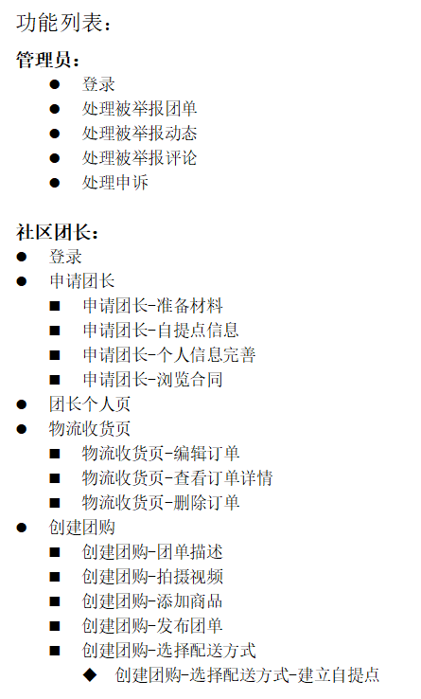
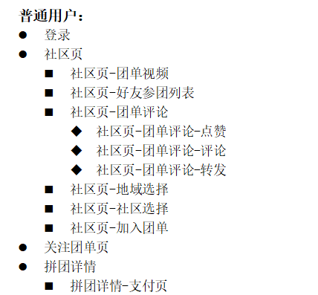
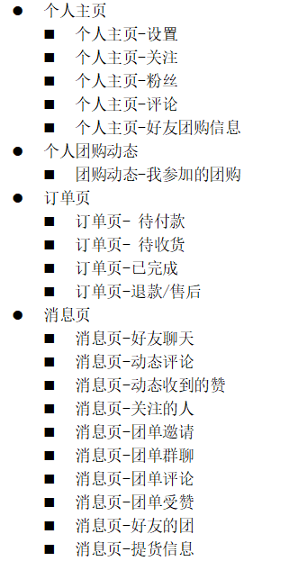
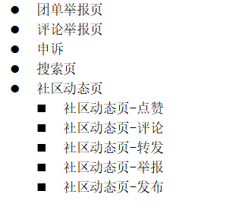
功能列表

Slide 3

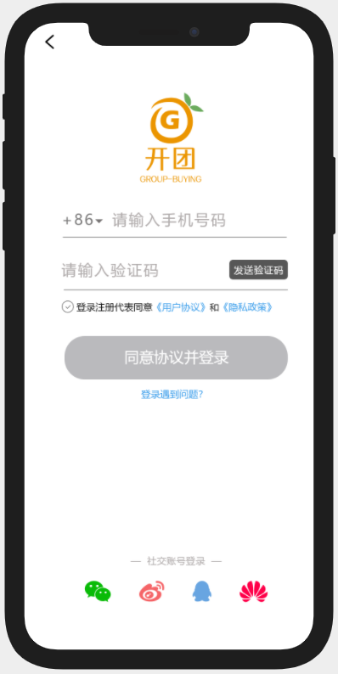
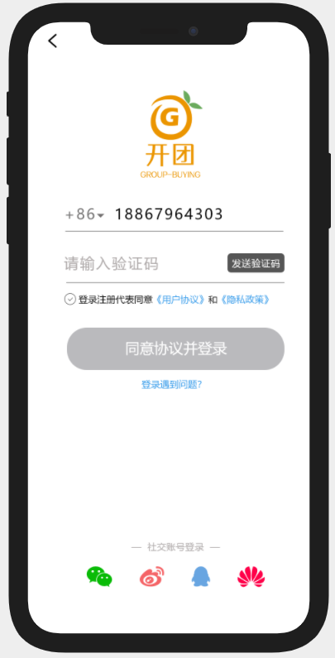
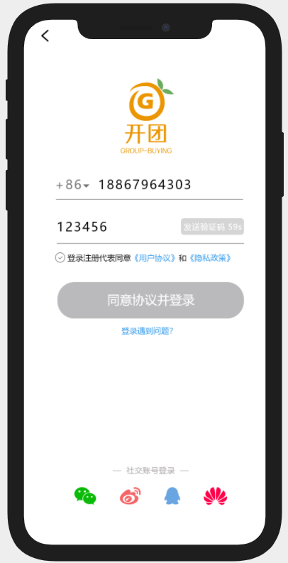
登录（1）
手机号登录
手机号登录-1
手机号登录-2

Slide 4
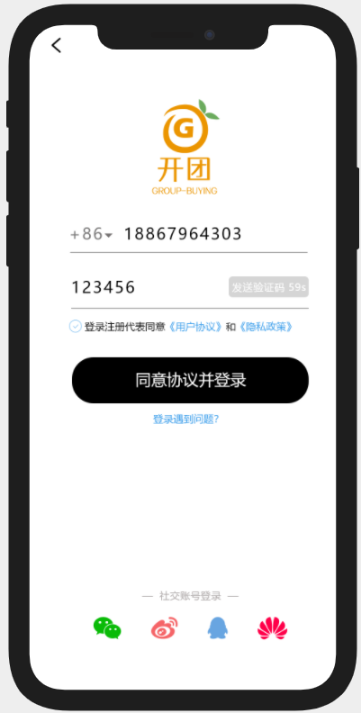
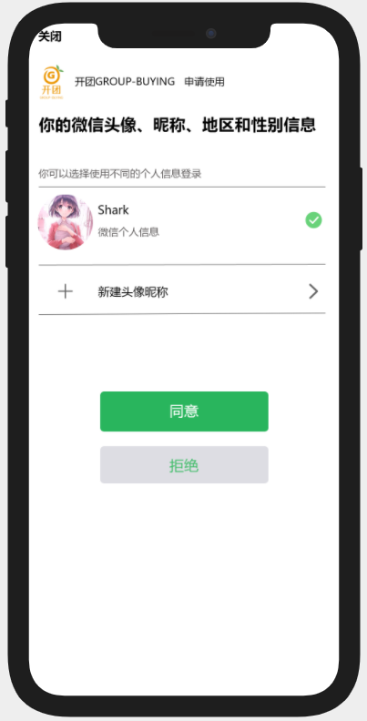
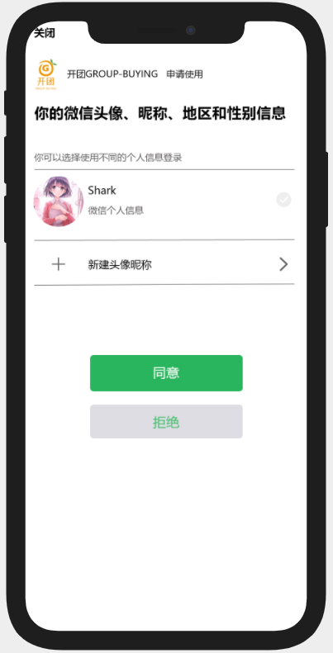
手机号登录-3
微信登陆
微信登陆-1

Slide 5
发起团购-草稿箱 – 1
（60）

Slide 6


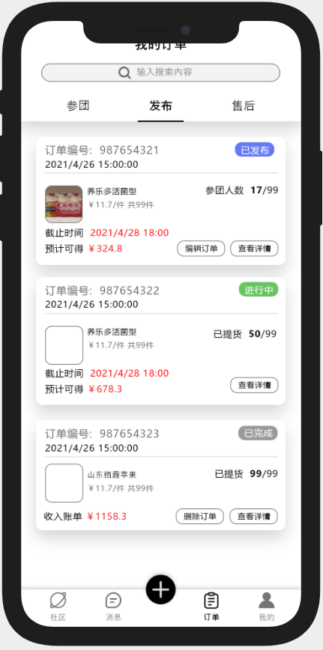
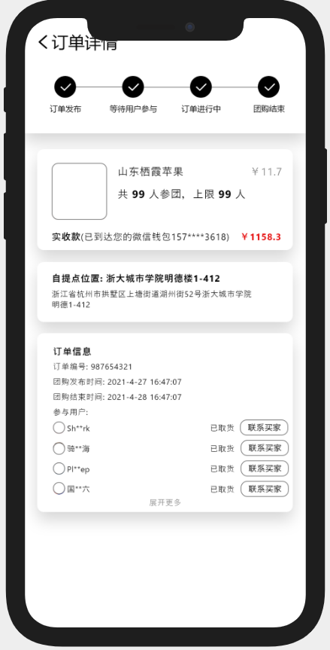
发起团购-草稿箱-2
发起团购-草稿箱-3
订单-发布认证
订单-订单完成详情

Slide 7
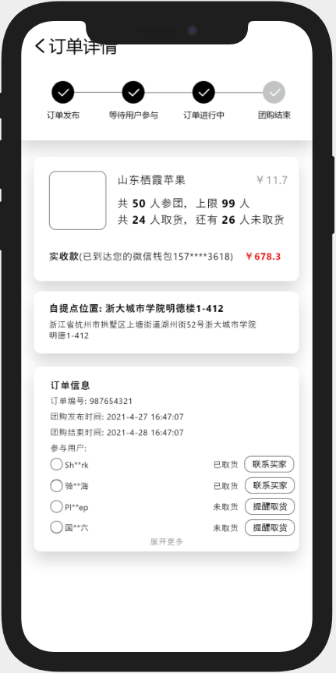
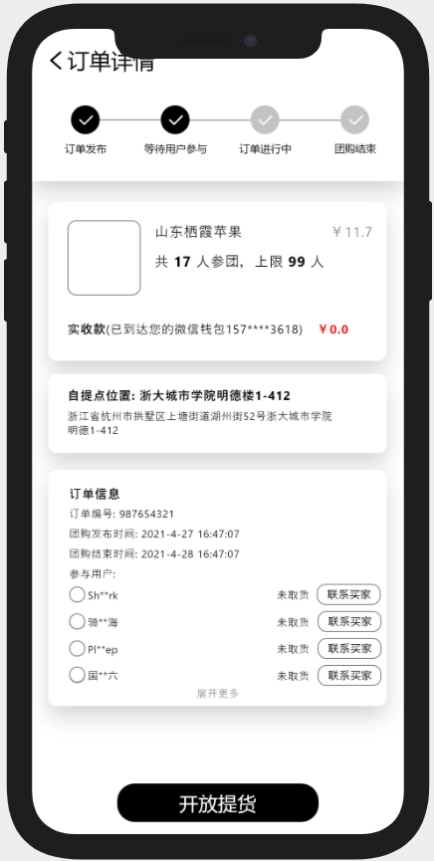
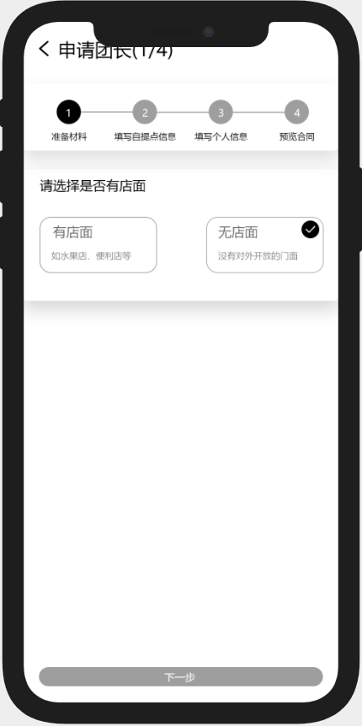
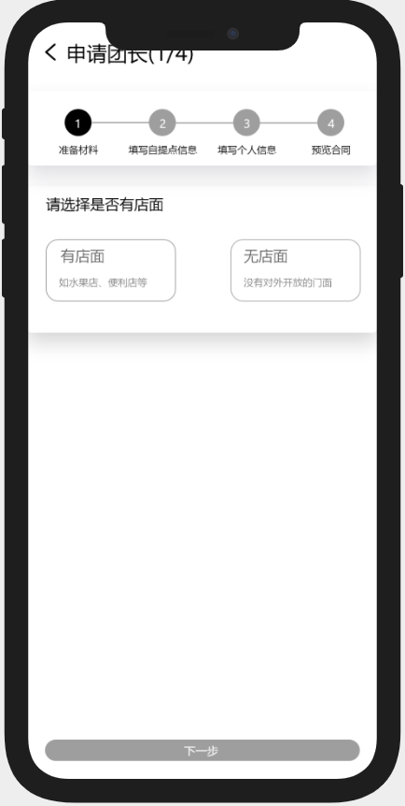
订单-订单进行中详情
订单-订单等待中详情
申请团长(1/4)
申请团长(1/4)-1

Slide 8
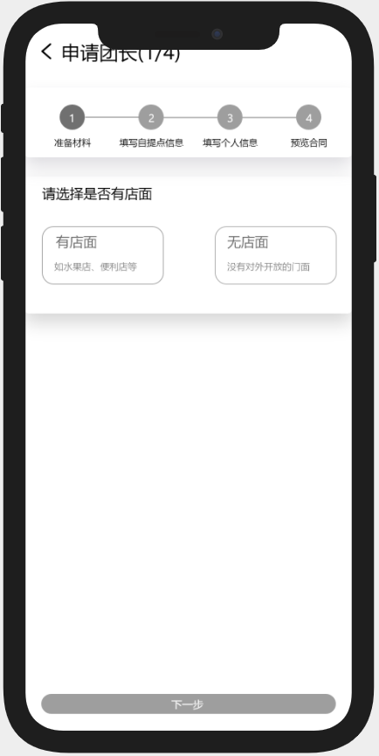
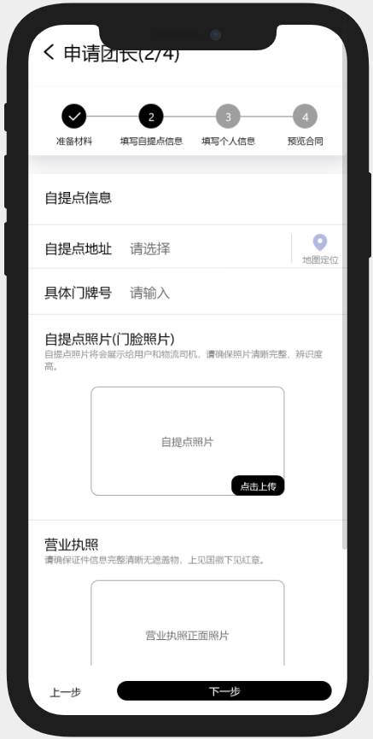
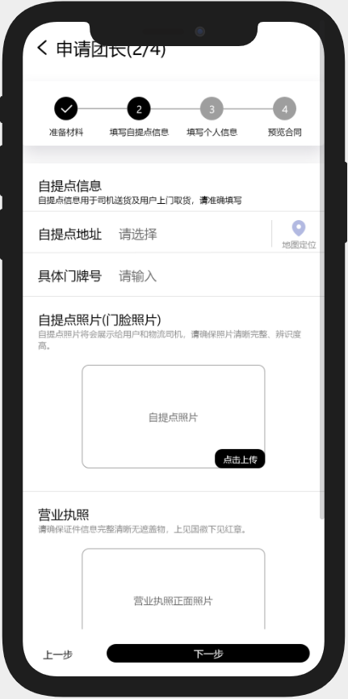
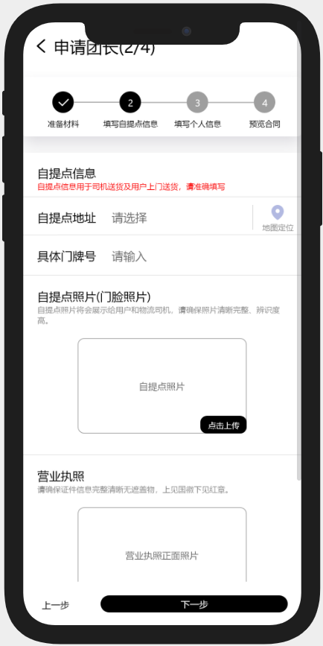
申请团长(1/4)-2
申请团长(2/4)
申请团长(2/4)-2
申请团长(2/4)-1

Slide 9
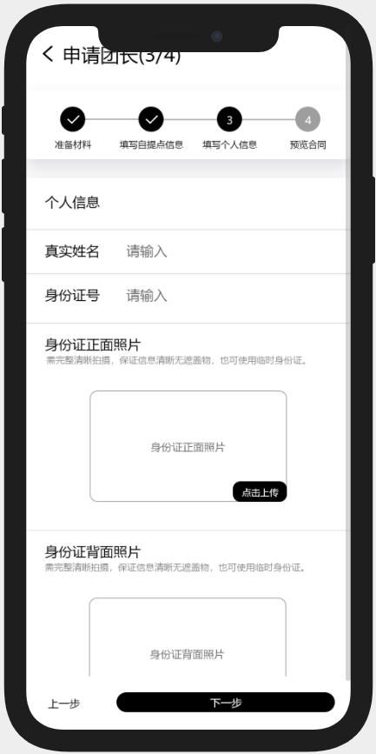
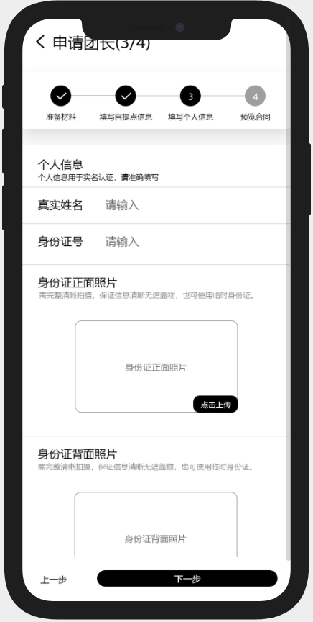
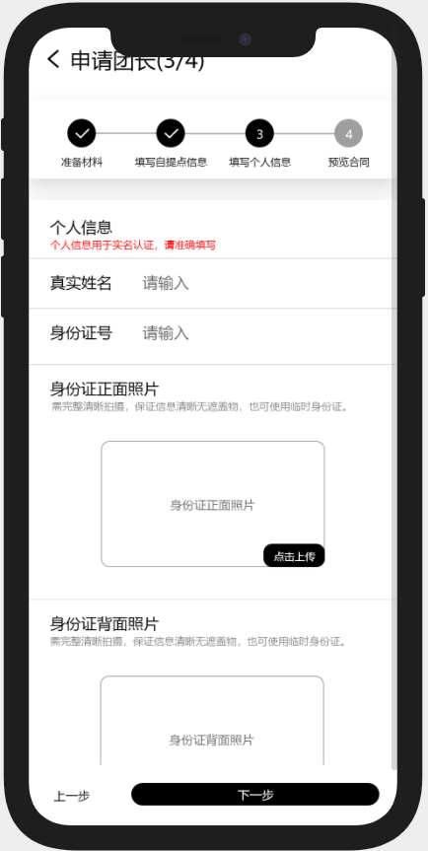
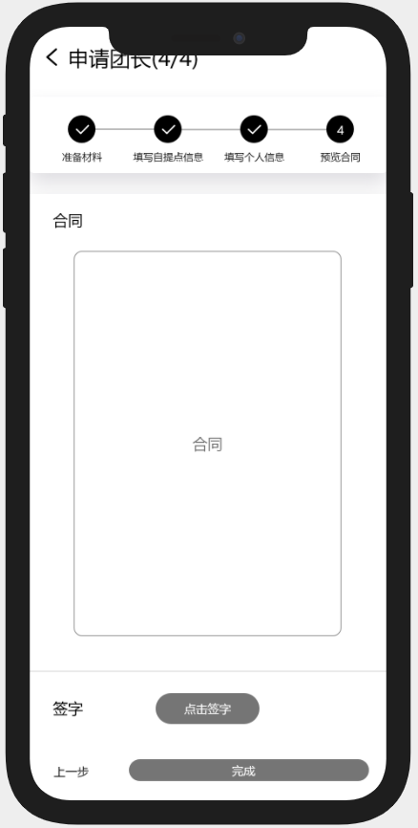
申请团长(3/4)
申请团长(3/4)-2
申请团长(3/4)-1
申请团长(4/4)

Slide 10
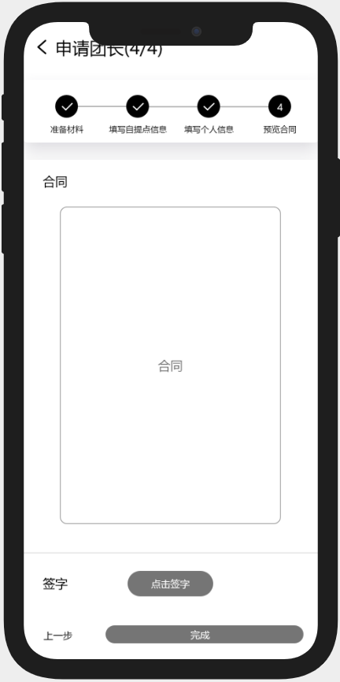
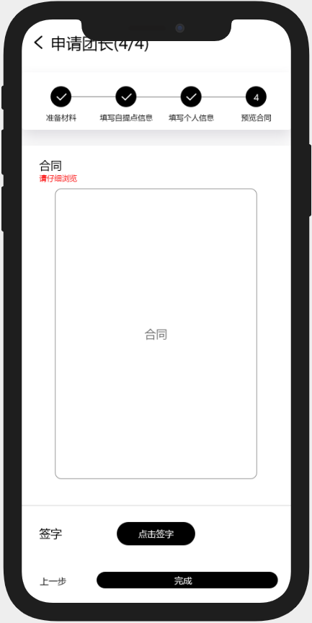

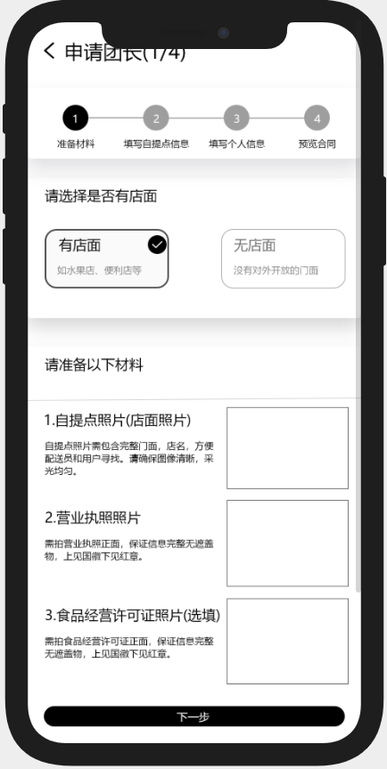
申请团长(4/4)
申请团长(4/4)-2
申请团长(4/4)-1
申请团长(1/4) 有店面

Slide 11
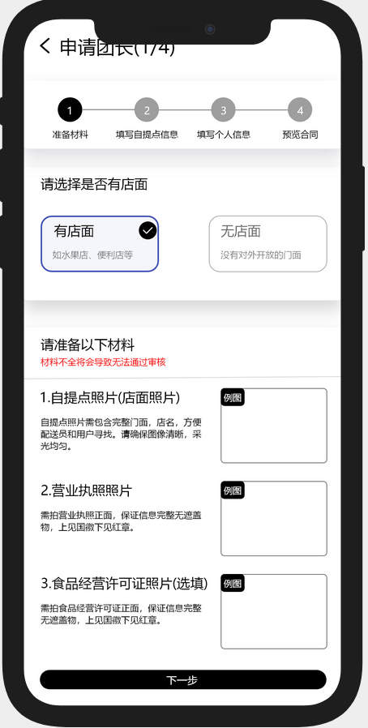

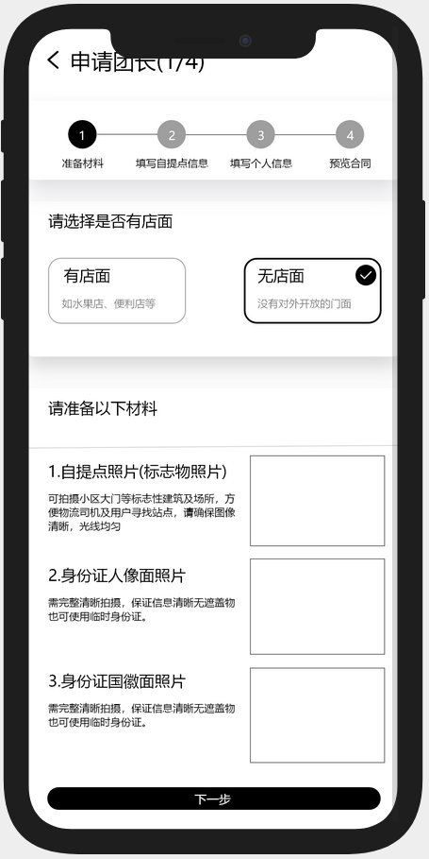
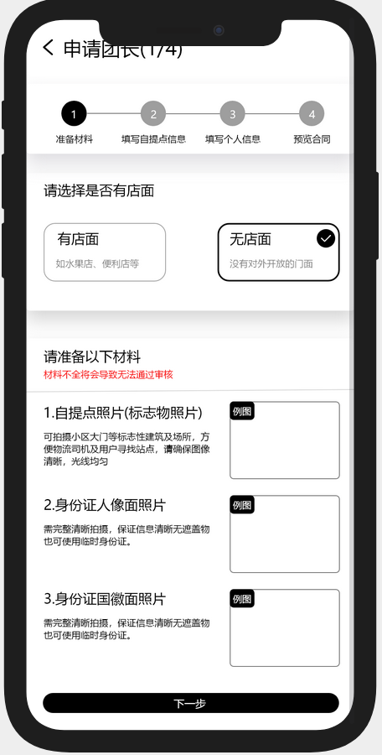
申请团长(1/4) 有店面-2
申请团长(1/4)-有店面-1
申请团长(1/4)-无店面
申请团长(1/4)-无店面-2

Slide 12
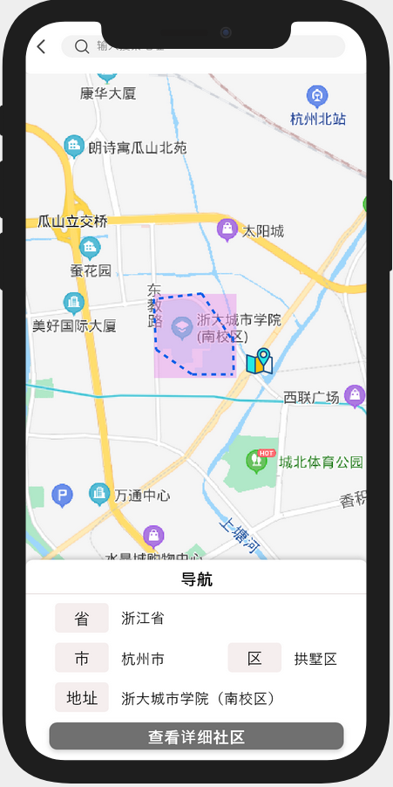
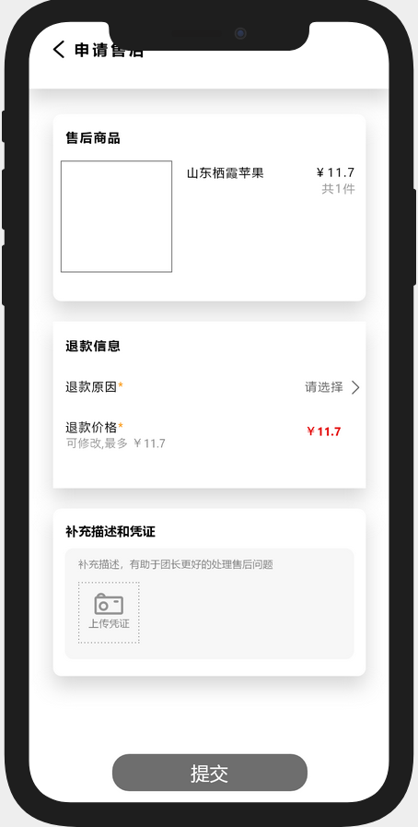


地图-10
申请售后-退款
申请售后-原因
好友参团列表

Slide 13
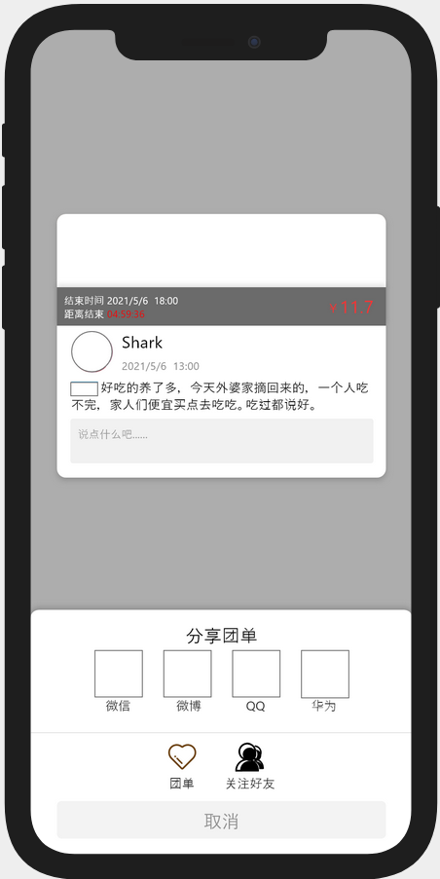
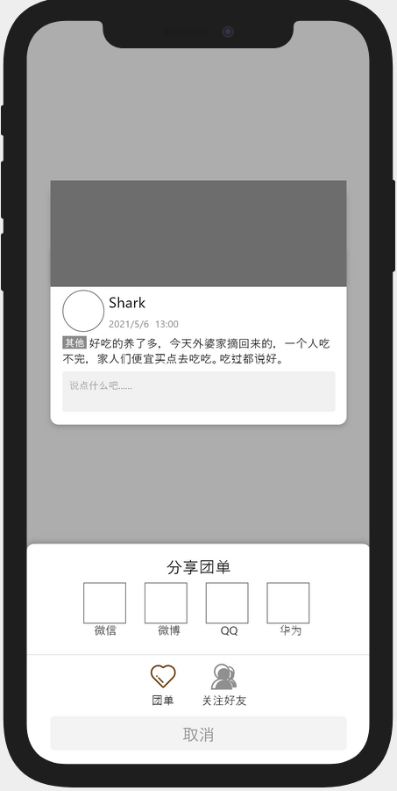
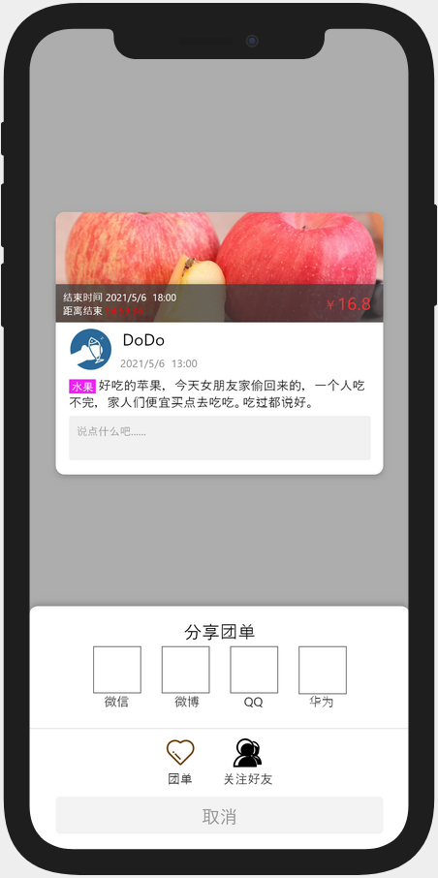
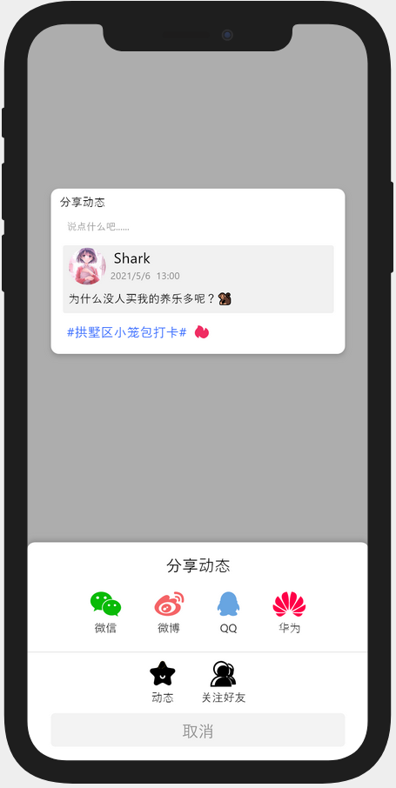
团单分享
团单分享-2
团单分享-1
动态分享

Slide 14
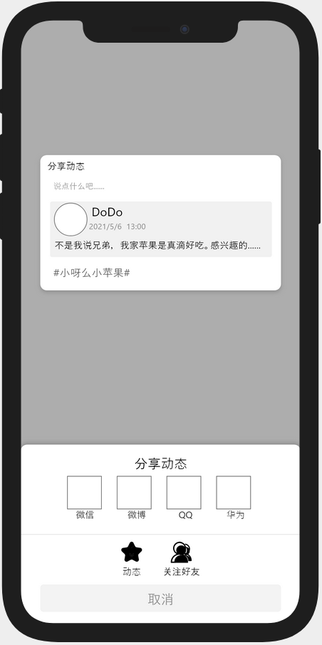
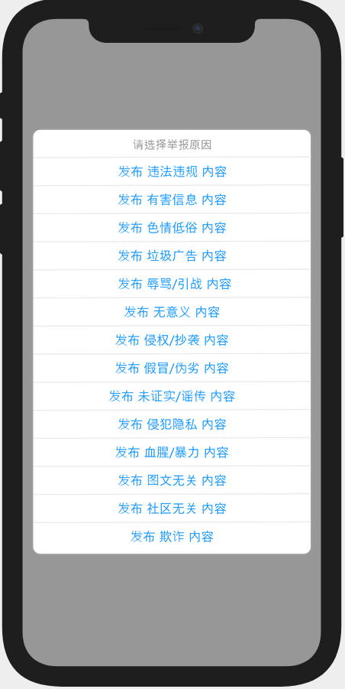
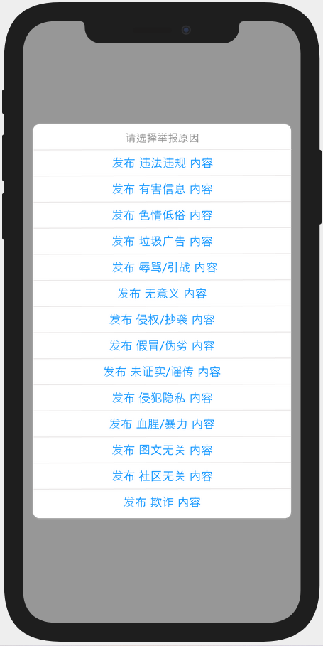
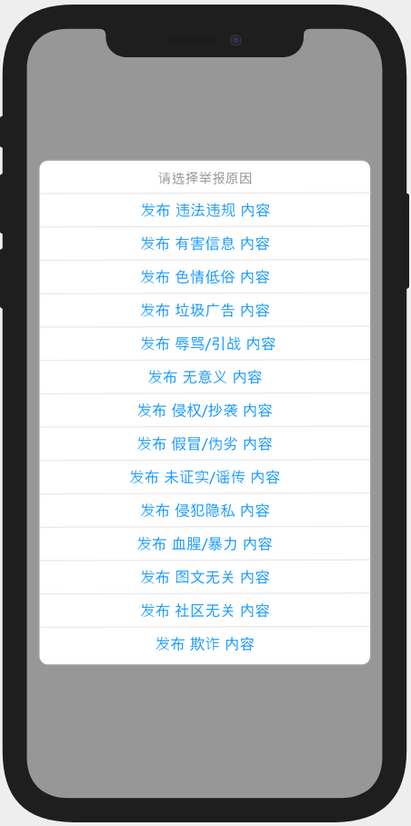
动态分享-1
举报
举报团单
举报团单-1

Slide 15
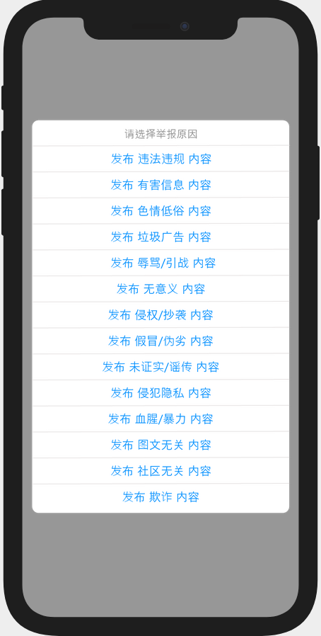
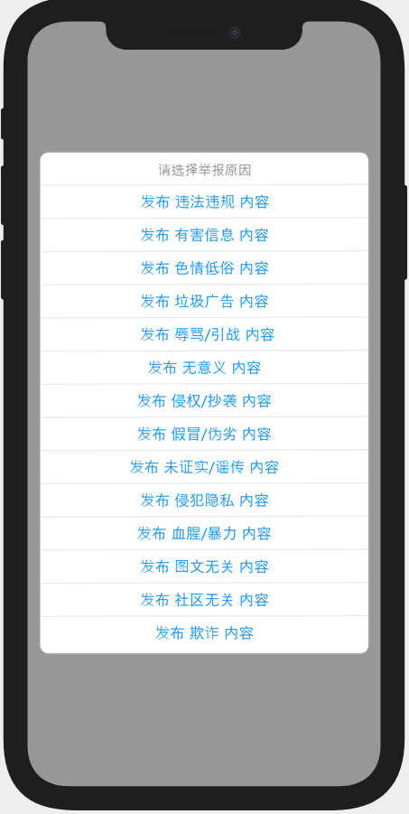
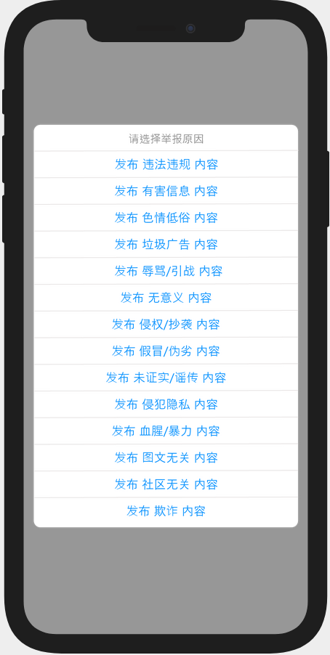

举报团单-3
举报团单-4
举报团单-2
提示

Slide 16



提示-请先添加内容
提示-发起讨论-保存草稿
提示-发起讨论-保存草稿-2
提示-发起讨论-保存草稿-3

Slide 17
提示-发起讨论-保存草稿-4
提示-保存草稿-1
提示-保存草稿-2
提示-保存草稿-3

Slide 18

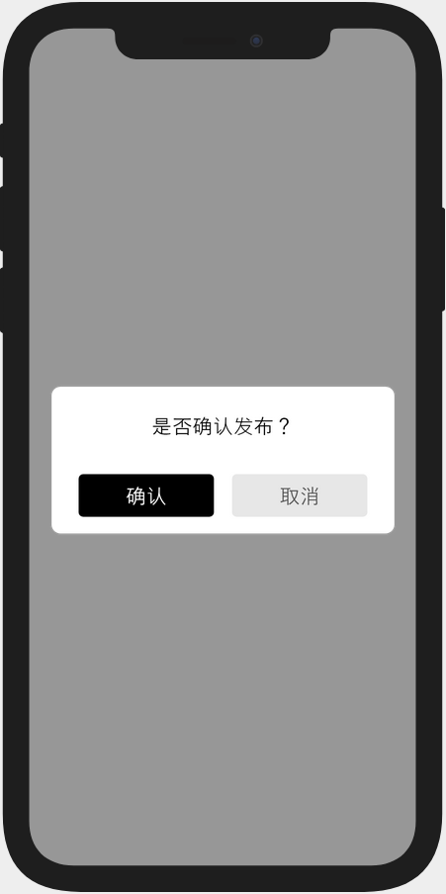
提示-发起讨论-删除草稿
提示-发起讨论-删除草稿
提示-发起讨论-确认发布
提示-发起讨论-确认发布-1

Slide 19
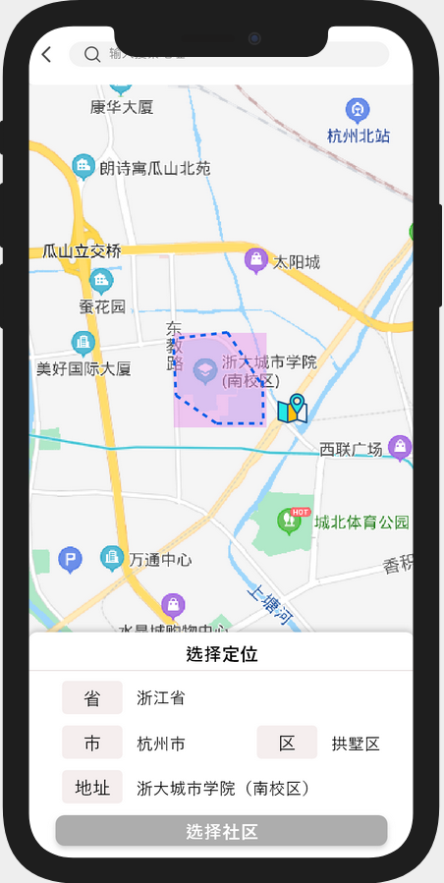
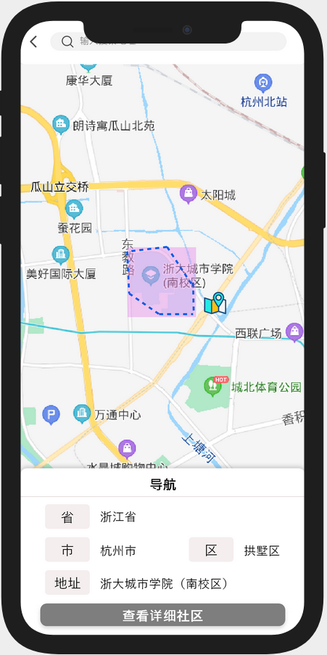
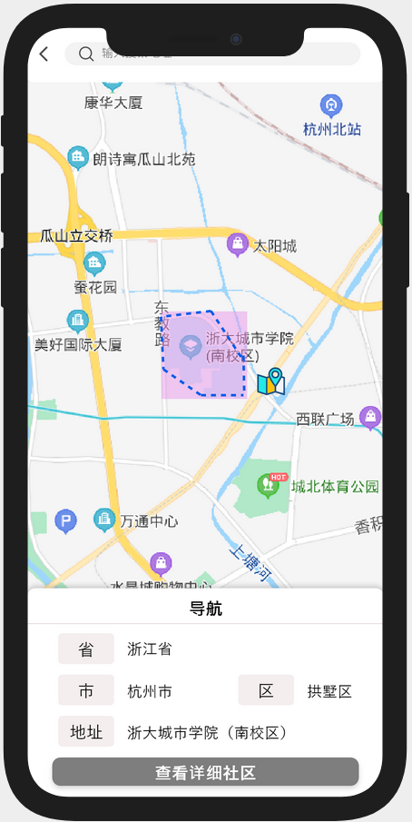
提示-发起团单-确认发布
地图
地图-2
地图-7

Slide 20
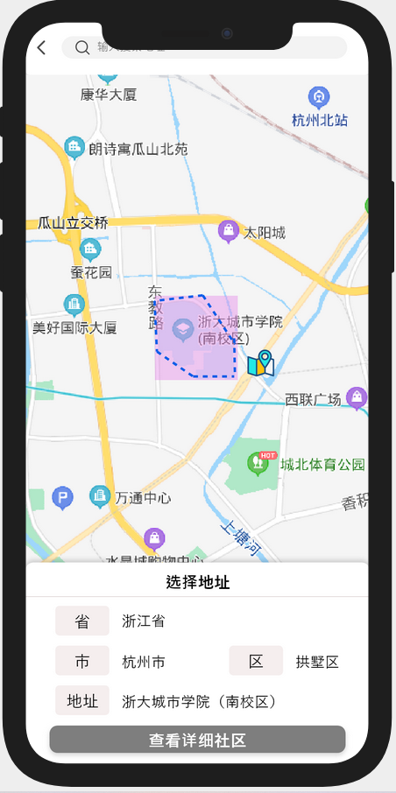
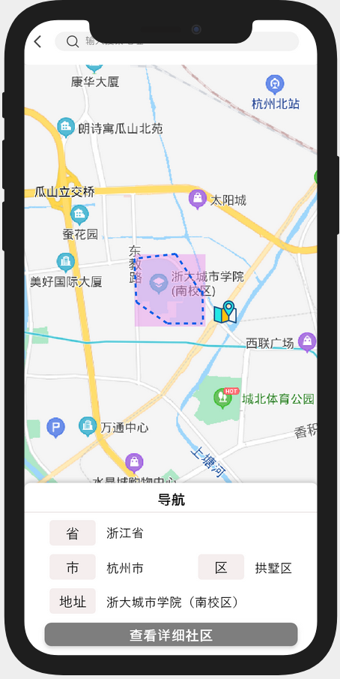


地图-25
地图-8
地图-21
地图-23

Slide 21
地图 – 12
（121）

Slide 22
评论 – 4
（180）

Slide 23
支付方式
（181）

Slide 24
提示 – 二维码 – 1
（240）

Slide 25
动态评论
（241）

Slide 26
动态页-shark评论
（300）

